Slide 1
COS Pro 시험플랫폼
시험 환경 설정

Slide 2
Safe Exam Browser 설치(3.3.2 버전)
다운로드 URL : https://safeexambrowser.org/download_en.html

Slide 3
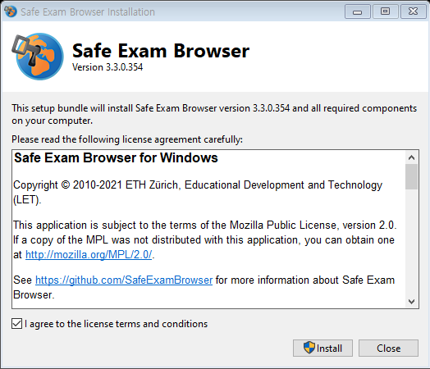
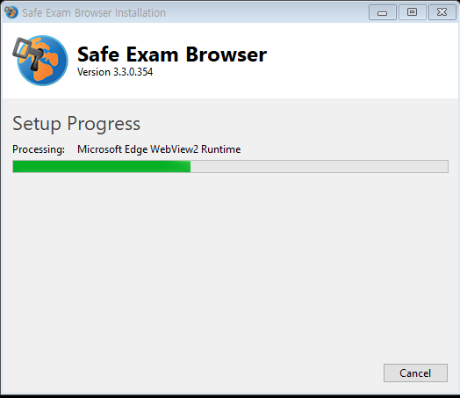
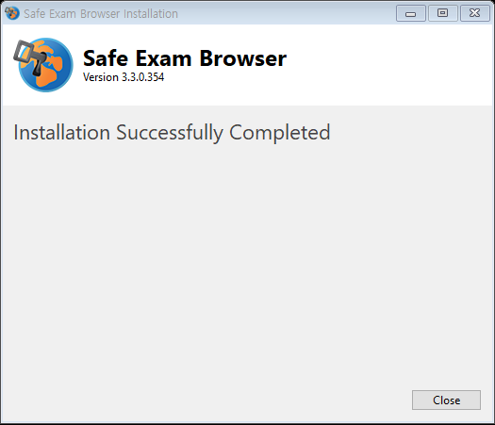
1
2
3

Slide 4
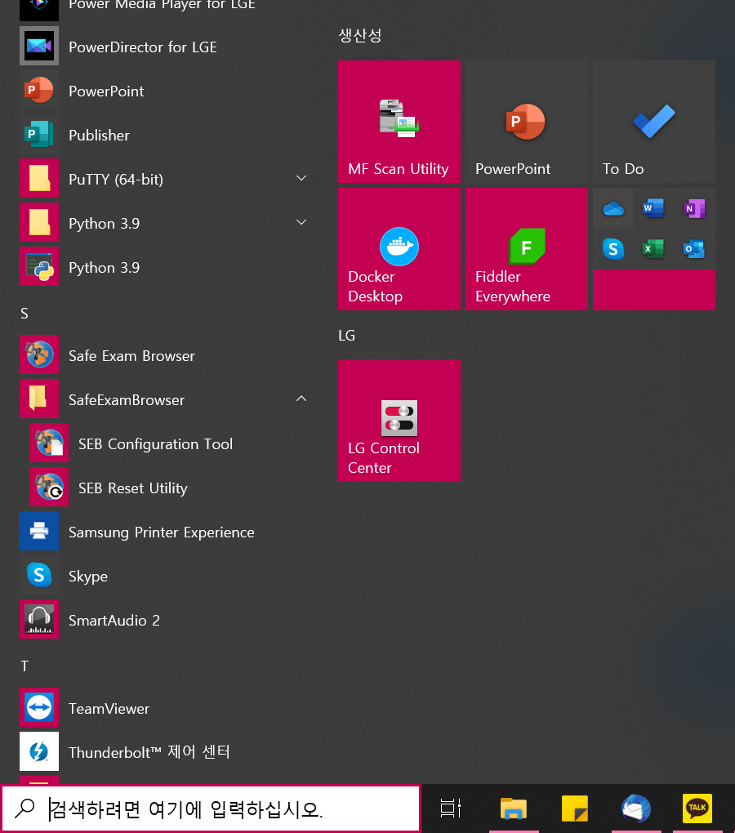
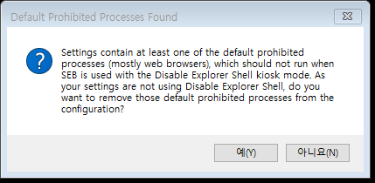
5
4

Slide 5
* COS Pro 시험환경 셋팅값 자동 설정 설정할 경우
6
COS Pro환경설정파일(로그인).seb 더블클릭 시 셋팅값 자동 설정
시험 진행 시 seb파일을 바탕화면에 저장 후, 시험 시에 더블클릭 통해 진행
더블클릭 후 ‘아니오’ 선택

Slide 6
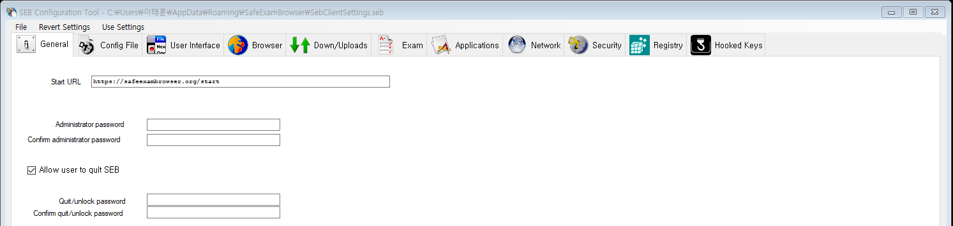
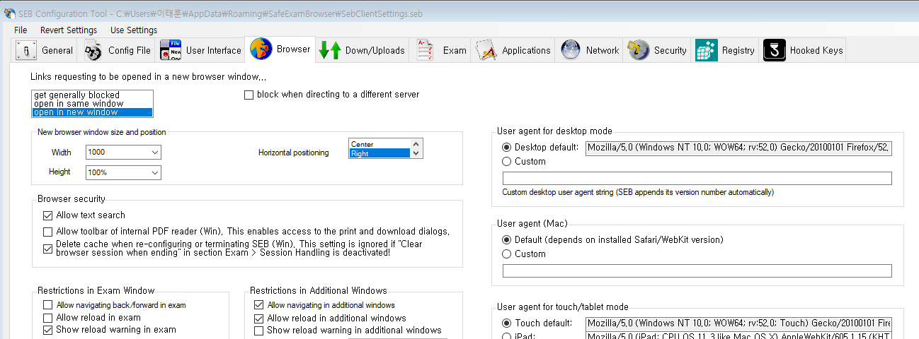
* 직접 설정할 경우
https://data-exam.ybmit.com/login?category=PRO 입력
4800 입력 또는 임의의 비밀번호
여기서 입력하는 비밀번호가 이후 설정 프로그램
실행 시 입력하는 비밀번호 입니다.
4800 입력 또는 임의의 비밀번호
여기서 입력하는 비밀번호가 이후 safe exam browser
종료 시 입력하는 비밀번호 입니다.
6
체크 해제

